Slide 1
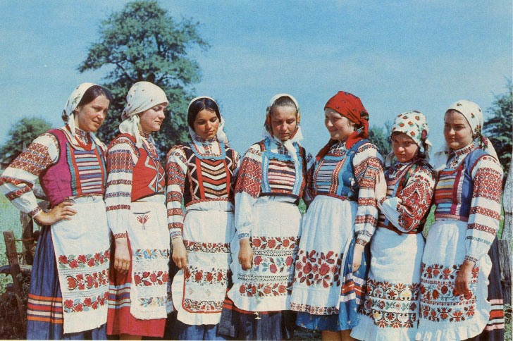
Белорусская национальная одежда

Slide 2
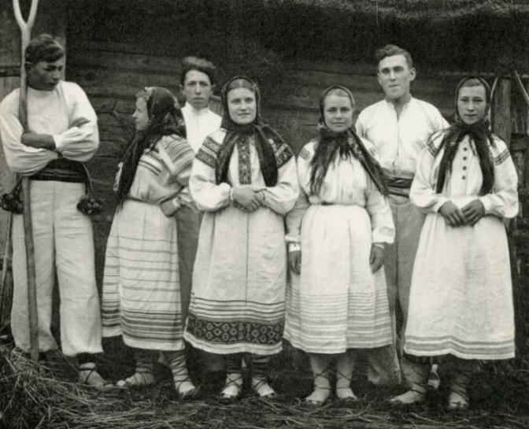
Белорусский национальный костюм начал своё формирование во времена Средневековья, к XIV-XVI обрёл свои специфические черты, а к XIX веку он полностью сформировался. На территории Беларуси выделяют зоны локальных особенностей традиционного костюма в технике исполнения, в способе ношения деталей одежды, в характере орнамента и т. д. Такие локальные разновидности костюма и определяются термином строй. При выделении отдельного строя учитывают общность повседневной и праздничной одежды, верхней одежды, обуви, головных уборов и украшений. Внутри строя различают мужской и женский костюм.
Строй – название традиционного комплекса белорусской народной одежды на территории Беларуси и прилегающих государств: Польши, Украины и России. Строи сформировались и бытовали в конце XIX — середине XX века.

Slide 3
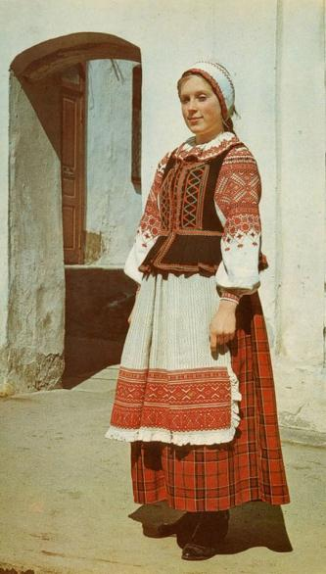
На территории Беларуси исследователи выделяют более 30 разновидностей народного костюма. В разных регионах страны он имел свои особенности.
Самобытность белорусского костюма определяют виртуозная разработка деталей, композиционная завершенность, сочетание декоративности и продуманной практичности. Художественный образ костюма усложняли обязательные орнаменталь-ные украшения на рукавах, вороте, фартуке, головных уборах. Белорусский костюм отличается богатством техник оформления. Это и вышивка, и узорное ткачество, и кружево, и аппликация.

Slide 4
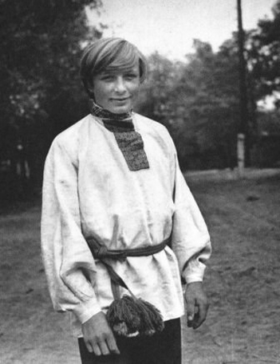
Мужской костюм
Мужской костюм обычно состоял из рубахи, вышитой по вороту и низу, брюк, жилета, ноговиц (поясная одежда). Ноговицами (портками) в Беларуси назывались штаны. Их шили из однотонного или пестрядевого льняного полотна, из посконной или полусуконной ткани, зимние — из темного сукна (суконники). Узкие штанины соединяли в верхней части ромбовидной вставкой, спереди делали прореху. Ноговицы были воротниковые на поясе, который застегивался на колодочку или пуговицу, и безворотниковые на веревочке. Штанины внизу спадали свободно или обертывались онучами и оборами лаптей. Рубаху носили поверх ноговиц и подпоясывали. В конце XIX века полотняные ноговицы стали нижним бельем. В XX на смену ноговицам пришли фабричные изделия.

Slide 5
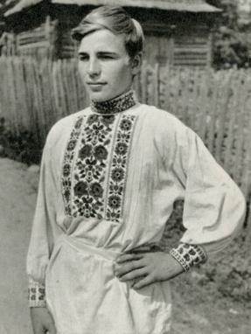
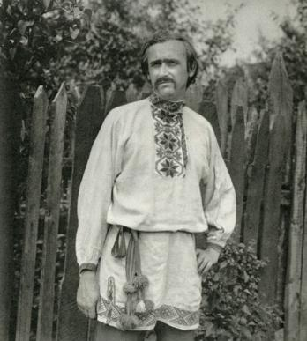
Покрой одежды в конце XIX – начале XX века не отличался особой сложностью. Одевались в основном в белые льняные рубахи в виде туники с длинными рукавами и низкими стоячими воротничками. В верхних рубахах рукава, воротник, а в мужских и подол украшались вышивкой, тесьмой или вязаными кружевами. Рубаха носилась навыпуск, подпоясывалась цветным поясом. Карманы отсутствовали, их заменяла кожаная сумочка, которую носили через плечо или подвешивали к кожаному поясу.
Мужские рубахи были гораздо короче женских, поскольку к ним полагались еще и портки. Те, кто победнее, носили обычные льняные портки, а те, кто побогаче – сверху еще и шелковые. Мужской однобортный пиджак из домотканого сукна назывался бравэркой. Спереди он имел два прорезных и два накладных кармана, спина была с подрезной кокеткой и хлястиком, воротник и борта отложные, рукав прямой, часто внизу отделанный накладкой с пуговицей. В конце XIX – начале XX века бравэрку носили зажиточные крестьяне, мелкая шляхта. Вид летней мужской безрукавки в конце XIX века – из домотканого сукна или полотна называли камизэлькой (от комзола).

Slide 6
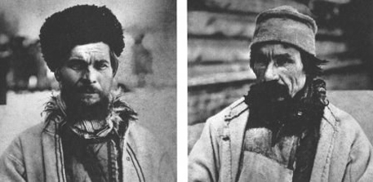
В качестве верхней одежды использовались кожухи из овчины, которые у зажиточных людей сверху обшивались дорогой тканью и украшались вышивкой и аппликациями. Очень богатые люди носили шубы из меха. Также существовала верхняя одежда из сукна, которая называлась по-разному: «епанча», «кирея», «бурка», «чуя».

Slide 7
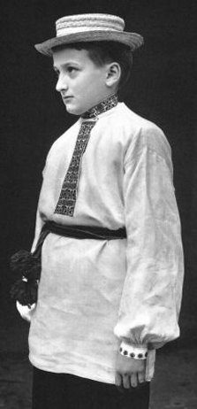
Существовало большое разнообразие мужских головных уборов: магерка из валяной шерсти, брыль из соломы, зимой -- меховая шапка (аблавуха). Головные уборы также делали из домашней овчины коричневого, черного или серого цвета. Белорусский мужик зимой носил аблавуху: шапку-ушанку из овчины или заячьего, лисьего меха, покрытую сверху темным сукном.
Снизу пришивались четыре «уха», переднее и заднее завязывались сверху на макушке, два боковых опускались или подвязывались под подбородком. Шапка, валяная из шерсти серого или коричневого цвета, называлась магеркой. Летом белорусский мужик зачастую носил брыль – шляпу из соломы, с широкими полями в 4–10 сантиметров, высотой примерно сантиметров в 10. На Полесье вокруг тульи повязывали узорчатую тесьму, плетеную из черного конского волоса и суровых ниток.
Со второй половины XIX века на Беларуси распространился мужской летний головной убор с лакированным козырьком – картуз. Шили его из черного сукна с широким цветным околышем.

Slide 8
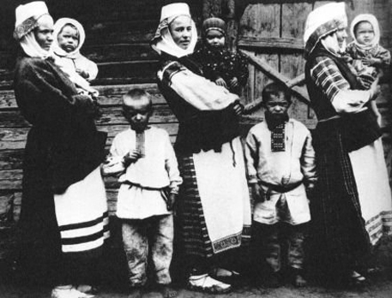
Мужская белорусская обувь делалась дома или сапожниками-ремесленниками. Археологические находки говорят, что сапожное ремесло было развито с XI века до XX белорусы носили лапти, постолы, в городе – кожаные сапоги (боты), шнуровки. С самого начала обычной обувью белорусского крестьянина были лапти, – их плели из лыка, лозовой коры или пеньки. Для прочности подошву лаптей подплетали лозой, лыком, веревочками, подшивали кожей. Простейшие из белорусских лаптей – «щербаки»: неглубокие легкие, без головок и запяток. На Полесье носили «зрячие лапти»: с открытым верхом посредине носка. Надевали лапти на онучи (портянки), к ноге крепили пеньковыми, лыковыми или ременными оборами.

Slide 9
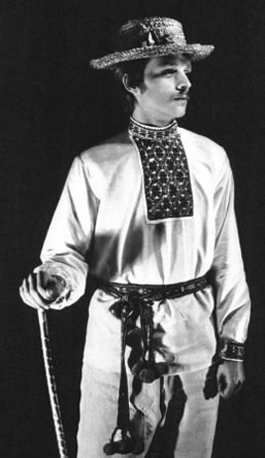
Постолы (поршни) – старинная кожаная обувь, сшитая из куска яловой или свиной сыромятной кожи, края которой отлого изгибались и были стянуты вверху лыком, бечевкой или ремешком. Очень редко на северо-западе Белоруссии крестьяне носили деревянную обувь. Зимой обычной обувью были валенки, подшитые кожей или войлоком.
В 1920–1930-е годы распространились бурки зимой и летом туфли из парусины. При большем достатке крестьяне могли позволить себе и кожаные туфли или сапоги, однако летом почти все ходили босиком. Но никто не выходил на улицу без головного убора и без пояса, боясь стать посмешищем для всей деревни, в то время как пройти босиком было обычным делом. Мужчины носили лапти в качестве повседневной одежды, кожаные постолы, по праздникам надевали сапоги. Беднейшие слои крестьянства иногда носили лапти круглый год, утепляя их с помощью подкладывания соломы внутрь и обматывая ноги полотняными онучами.

Slide 10
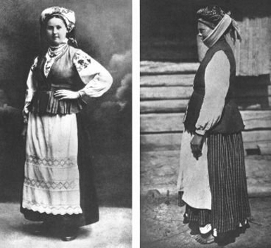
Женский костюм
Женский костюм более разнообразен, с выраженной национальной спецификой. Выделяются четыре комплекса: с юбкой и фартуком; с юбкой, фартуком и безрукавкой (гарсетом); с юбкой, к которой пришит лиф-корсет; с поневой, фартуком, безрукавкой (гарсетом). Два первых известны по всей территории Беларуси, два последних — в восточных и северо-восточных районах.

Slide 11
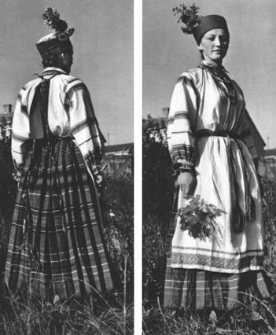
Женщины поверх рубахи носили поневу – это три сшитых суконных больших куска, сверху собранных шнуром, который стягивался на талии или под животом. Понева была распашная (открытая впереди или сбоку) и закрытая. Цвета самые разные, часто с орнаментом.

Slide 12
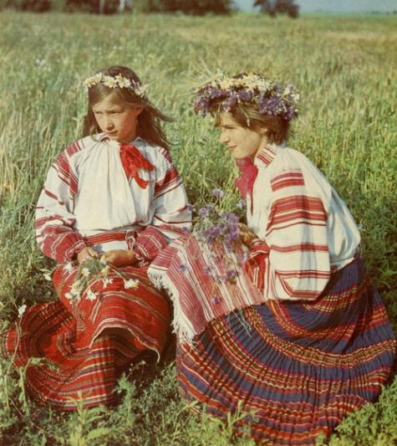
Имелось три типа рубах: с прямыми плечевыми вставками, туникообразная, с кокеткой; большое внимание уделялось вышивкам на рукавах. Поясная одежда – разнообразного фасона юбки (андарак, саян, палатняник, летник), а также поневы, фартуки. Юбки – красные, сине-зеленые, в серо-белую клетку, с продольными и поперечными полосами. кроя, до талии, или удлиненные, с клиньями, приталенные.
Фартуки украшались кружевами, складками, вышитым узором; безрукавки (гарсет) – вышивкой, кружевами, декоративными нашивками и аппликациями. Женская безрукавка из ситца, бархата или парчи, на подкладке, самого разного цвета была составной частью праздничной одежды и звалась гарсетом. Впереди она застегивалась на пуговицы, крючки или шнуровалась. Все это украшалось вышивкой, нашивками из цветной тесьмы. Гарсеты шились прямого кроя, до талии, или удлиненные, с клиньями, приталенные.

Slide 13
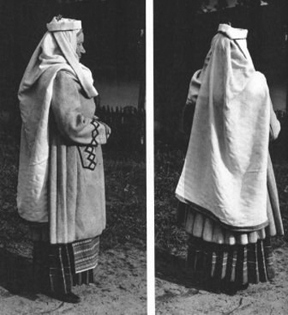
В зимнее время женщин согревали шерстяные свитки, белые и красные кожушки. Самой популярной зимней одеждой был кожух из овчины. У белорусов он делался прямого покроя – спинка и полы прямые, большой отложной воротник. Низ и рукава обшивались полосой овчины шерстью наружу.

Slide 14
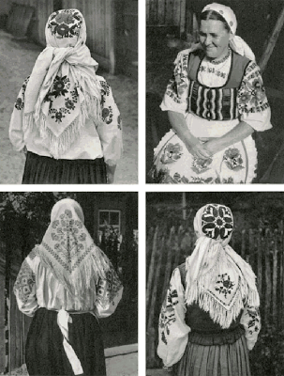
Женские головные уборы имели важное социальное и обрядовое значение. По их виду можно было определить семейное положение, возраст женщины, ее материальное положение. Головные уборы использовались в обрядах и ритуалах, например, на свадьбах девушке торжественно меняли девичий убор на женский. Коренные отличия существовали между женскими и девичьими головными уборами. Девушки носили венки, узкие разноцветные ленты (скидочка, шлячок), а женщины прятали волосы под чепец, надевая сверху головной убор полотенчатого типа, например, намитку или платок.

Slide 15
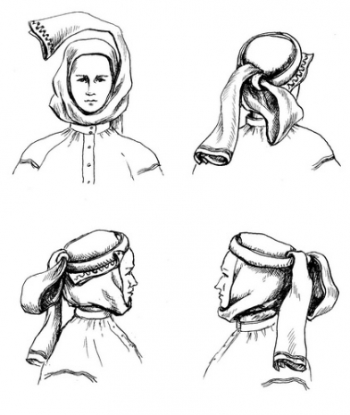
Существовало большое количество способов завязывания намиток. Свадебная намитка часто хранилась женщиной всю жизнь и надевалась на нее при похоронах. Зажиточные женщины изготавливали свои намитки из дорогого тонкого полотна и украшали их кружевом, вышивкой золотыми и серебряными нитями, а женщины более бедного положения использовали более дешевые ткани и более простые украшения, при этом разнообразие орнамента, как правило, сохранялось.
Также женщины носили такие головные уборы, как платки, коптуровые (чепцовые) и рогатистые головные уборы. Женщины в крестьянских семьях чаще всего носили лапти. В холодную погоду – постолы. Сапоги и башмаки (чаравики) в деревнях надевали только по праздникам или в наиболее зажиточных семьях. Такую обувь чаще изготавливали специальные ремесленники на заказ.

Slide 16
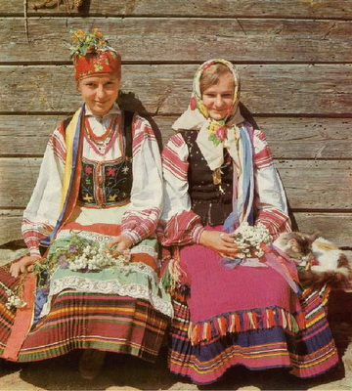
Чаще всего одежда была белого цвета, в качестве украшения она оформлялась вышитым красным орнаментальным узором, который объединял весь образ в единую композицию. В орнаменте использовались геометрические узоры, позднее стали применяться также растительные узоры и их сочетание с геометрическими. В обязательном порядке оформлялись орнаментом рукава, ворот, фартук и головные уборы. При изготовлении костюма использовались вышивка, браное, выборное, перевыборное, закладное, ремизное, переборное и узорное ткачество, кружево и аппликация. Для изготовления поясной одежды широко применялись полихромные суконные ткани. На фартуки пришивали покупное или самодельное кружево.
Оформление

Slide 17
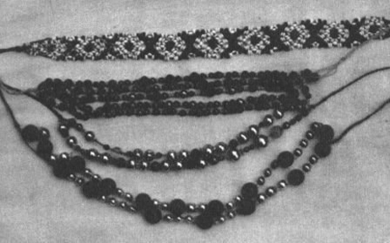
Украшения
Деревенские украшения не отличались богатством, но при своей простоте и незатейливости дополняли костюм и создавали стиль, присущий только тому или иному региону страны. Это были популярные подвески из простых металлов, кости, камней, бусы (стеклянные, янтарные, коралловые, у зажиточных слоев – иногда жемчужные, рубиновые). Другие украшения – броши, браслеты, кольца – носились в основном женщинами из зажиточных семей.

Slide 18
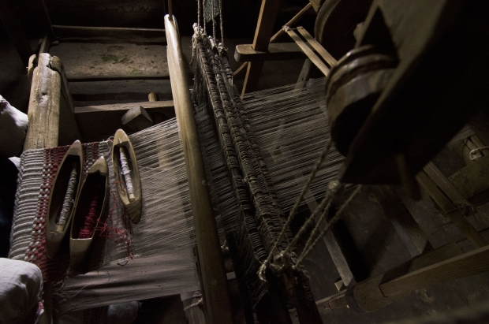
Ткани и материалы
В белорусском национальном костюме использовались только натуральные ткани, которые изготавливались в домашних условиях, в основном это были лен и шерсть, также применялась ткань из волокон конопли. Для окраски пряжи использовались натуральные красители: настои трав, коры, листьев деревьев, болотной руды.

Slide 19
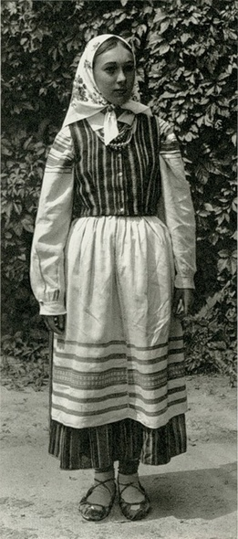
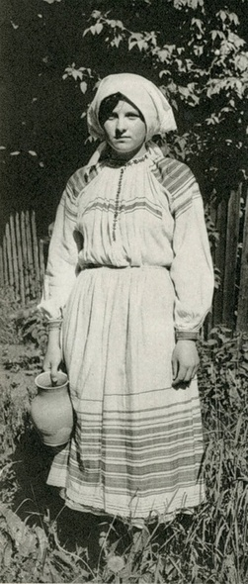
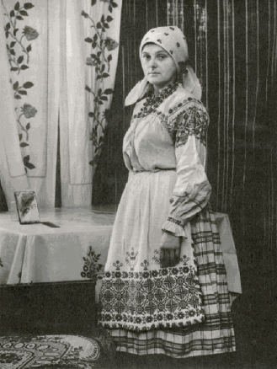

Slide 20
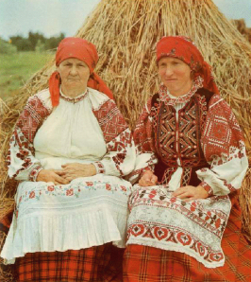
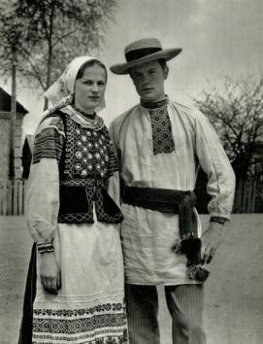
Конец
Выполнила: студентка группы ЭУСз-21
Тетерич Е.С.
Гомель 2016

